Slide 1
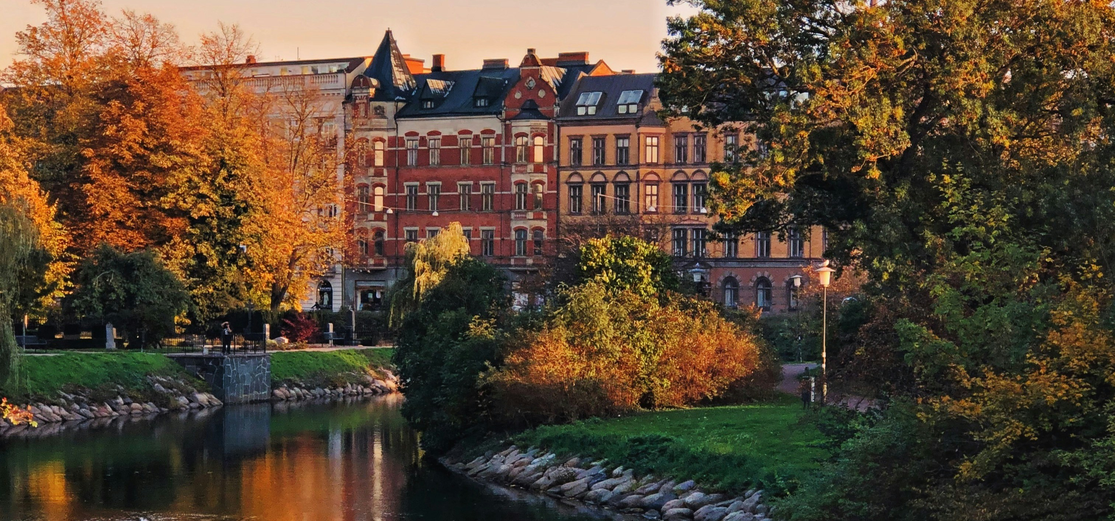



  EN DIREKTLINJE MELLAN OLIKA VÄRLDAR
  OM SAMARBETET MELLAN FÖRSÄKRINGSKASSAN OCH TRE
  PSYKIATRISKA MOTTAGNINGAR I MALMÖ OCH TRELLEBORG.
SAMARBETSPARTNERNA:
DIALOGPARTNER
OCH FINANSIÄR:

Slide 2
Instruktioner (dold sida)
Powerpointen är en kortversion av foldern om REKO-satsningen och skapad för att använda som presentation inför åhörare.
Hela texterna från foldern finns med i talmanus, den vita sektionen under bilderna.
Om du vill hoppa över vissa sidor kan du enkelt dölja dem genom att högerklicka på sidan i det vänstra sidofältet och välja Dölj bild.
På bild 28 finns en öppen fråga för att den som presenterat nu kan övergå i en diskussion med åhörarna om hur man skulle kunna vidareutveckla det här arbetssättet, eller ta inspiration från det till andra typer av verksamhet. Här är det så klart fritt fram att lägga till fler frågor på fler sidor.

Slide 3
Detta är berättelsen om vad som händer när rehab-apparaten runt en psykiatripatient utvecklar ett gemensamt språk, nya kontakt-vägar och sätt att jobba tillsammans, över myndighetsgränser.
Notes:
Vad händer när vuxenpsykiatrin får en dedikerad rehabiliteringskoordinator (REKO) med en öppen kontaktväg till insatta kontaktpersoner på Försäkringskassan? Det har testats, utvärderats och blivit vardag på tre kliniker i Malmö och i Trelleborg. Detta är berättelsen om vad som händer när rehab-apparaten runt en psykiatripatient utvecklar ett gemensamt språk, nya kontaktvägar och sätt att jobba tillsammans, över myndighetsgränser.

Slide 4

REKO-FAKTA
REKO = Rehabiliterings-koordinator
REKO:n är en viktig roll som stöd för patient, vårdpersonal och externa partners
REKO finns på flera ställen inom vården, och arbetsuppgifterna varierar beroende på verksamhet.
”Vi bygger en bro mellan
två stora verksamheter”
Notes:
Vad händer när vuxenpsykiatrin får en dedikerad rehabiliteringskoordinator (REKO) med en öppen kontaktväg till insatta kontaktpersoner på Försäkringskassan? Det har testats, utvärderats och blivit vardag på tre kliniker i Malmö och i Trelleborg. Detta är berättelsen om vad som händer när rehab-apparaten runt en psykiatripatient utvecklar ett gemensamt språk, nya kontaktvägar och sätt att jobba tillsammans, över myndighetsgränser.

Slide 5
UTGÅNGSLÄGET OCH UTMANINGARNA

Slide 6
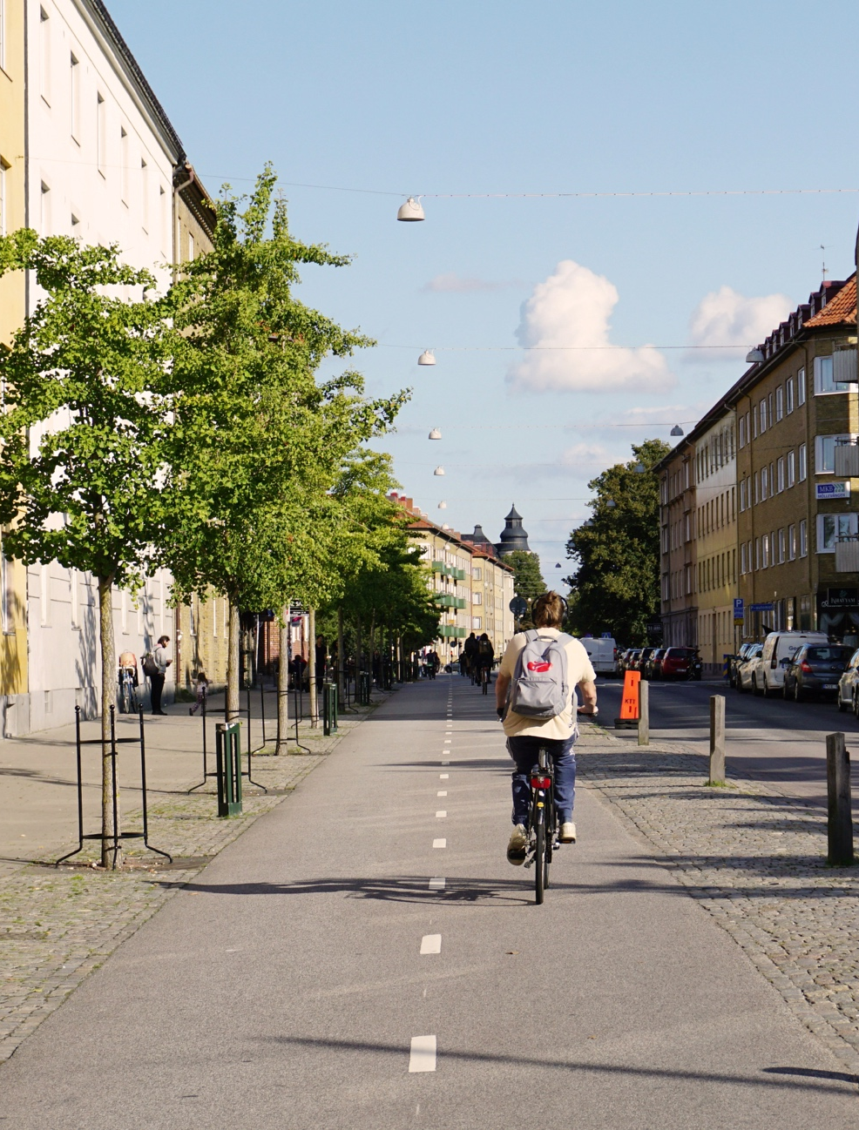
NÄR VARDAGEN TILLSAMMANS
MÅSTE FUNGERA
Andelen sjukskrivna på grund av psykiatriska diagnoser har ökat stadigt
Ju längre sjukskrivningarna blir desto tuffare blir rehabiliteringen och vägen tillbaka
De långa sjukskrivningarna medför personligt lidande och utanförskap
Stora behov av kontakt mellan hälso- och sjukvården och Försäkringskassan
Notes:
Andelen sjukskrivna på grund av psykiatriska diagnoser har ökat stadigt de senaste åren. Ju längre sjukskrivningarna blir desto tuffare blir rehabiliteringen och vägen tillbaka till arbete, studier eller annan sysselsättning.
De långa sjukskrivningarna medför personligt lidande och utanförskap för patienterna. Det medför också stora behov av kontakt mellan hälso- och sjukvården och Försäkringskassan, framför allt genom utfärdande av medicinska underlag. För dessa psykiatripatienter finns ett stort behov av att öka och utveckla samarbetet mellan just psykiatrin och Försäkringskassan.

Slide 7
ETT FÖRSTA FÖRSÖK
Goda intentioner, men de goda resultaten uteblev
Två olika verksamheter och perspektiv
Kontaktsvårigheter mellan de båda verksamheterna
2007
samarbete inleds mellan Försäkringskassan och de psykiatriska mottagningarna på Fosievägen och Drottninggatan
Notes:
Redan 2007 inleddes i Malmö ett samarbete mellan Försäkringskassan och de psykiatriska mottagningarna på Fosievägen och Drottninggatan. På pappret såg det lovande ut, men i praktiken fungerade det aldrig och resultaten uteblev. Förklaringarna gick att hitta hos båda parter – två väldigt olika verksamheter och perspektiv.
Försäkringskassan ansåg att psykiatrins sjukskrivningar generellt var för långa och passiva utan nya medicinska ställningstaganden (kopierade intyg) och att det var svårt att komma i kontakt med ansvarig läkare. Försäkringskassan upplevde också att det var svårt att boka in möten, att läkarbemanningen var låg och att det generellt saknades tillräcklig kunskap om sjukförsäkringens regelverk.
Från psykiatrin framfördes svårigheter att komma fram till Försäkringskassan och komma i kontakt med handläggarna efter att det så kallade psyk-teamet upphörde och psykiatriärenden började fördelas till alla handläggarna.

Slide 8
DAGENS SAMARBETE
VÄXER FRAM
2023
Arbetet fortsätter på obestämd tid
Gemensam projektansökan till Finsam
Två REKO projektanställdes och på Försäkringskassan utsågs två dedikerade kontaktpersoner
Det gav resultat och satsningen permanentades
2021–2022
Överenskommelse om vidareutveckling av samverkan i ordinarie verksamhet
2019–2020
Överenskommelse om fördjupad samverkan
2017–2018
Finsamprojekt
Notes:
Med en ny ledning inom psykiatrin på plats fick samarbetet mellan Försäkringskassan och de två psykiatriska mottagningarna i Malmö en nystart 2015. Förutom nya personer fanns dessutom en ny inspirationskälla på nära håll.
Genom tre olika Finsam-finansierade projekt hade psykiatrin och Försäkringskassan i Trelleborg testat nya metoder för att stärka samverkan. Navet i samarbetet utgjordes där av en heltidsanställd koordinator vid vuxenpsykiatrin. Goda resultat hade lett till att den projektanställda koordinatorn vid vuxenpsykiatrin i Trelleborg, skulle fortsätta sitt arbete inom ramen för ordinarie budget efter projekttidens slut.
Ett nytt samarbetsprojekt tar form
Nu formulerade parterna i Malmö en gemensam projektansökan till Finsam Malmö för att testa en samverkansmodell likt i Trelleborg. Ansökan beviljades och 2017 projektanställdes två rehabiliteringskoordinatorer (REKO) på heltid vid de två klinikerna och Försäkringskassan såg till att det fanns två dedikerade kontaktpersoner (två 25 procents-tjänster) för att stötta REKO-tjänsterna som guide till sjukförsäkringen och som en direkt kontaktväg in till Försäkringskassan.
Denna gång gav samarbetet resultat och blev uppskattat hos båda parter och finansieringen från Finsam fasades ut. Efter projektets avslut, skrevs nya överenskommelser om vidareutveckling av samverkan.
Idag är samarbetet en del av vardagen och finansieras av de ordinarie verksamheterna. Samarbetet omfattar nu Försäkringskassan och de allmänpsykiatriska mottagningarna i Malmö och i Trelleborg. FINSAM i Malmö finns kvar som dialogpartner och stöttar samarbetet genom att bland annat administrera mötesinbjudningar, föra protokoll och leda workshops.

Slide 9
Dagens
samarbete

Slide 10
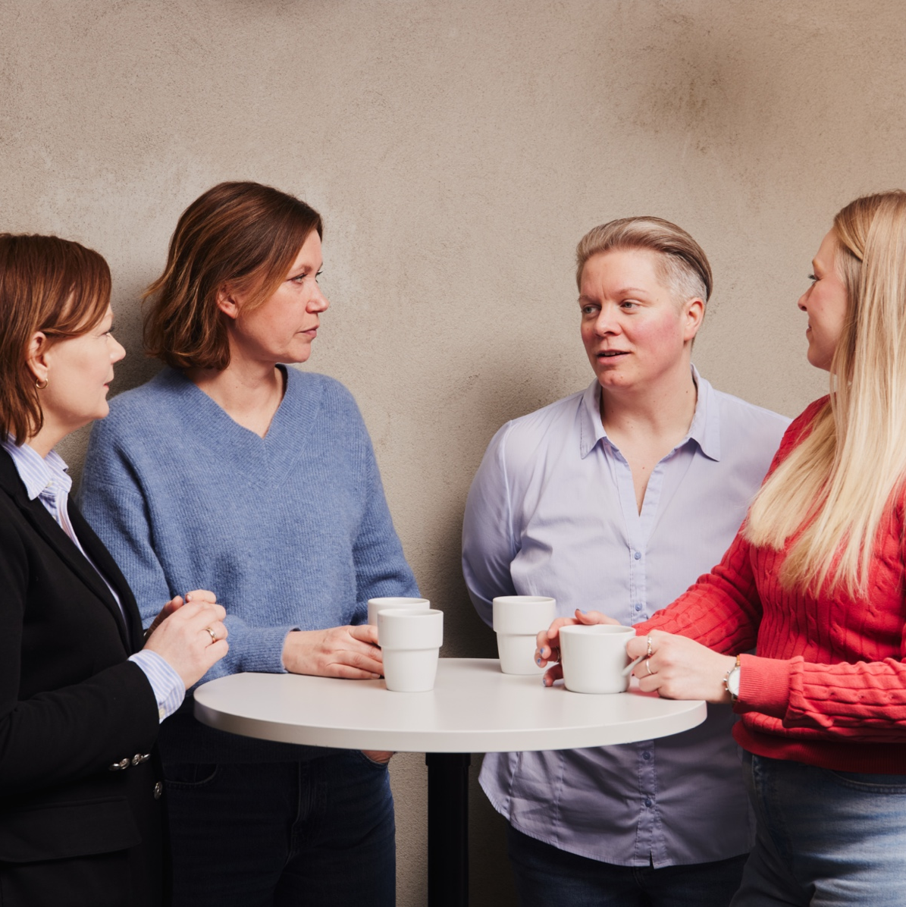
TVÅ VÄRLDAR – EN
GEMENSAM VARDAG
Tre heltidsanställda rehabiliterings-koordinatorer (REKO), en per psykiatrisk mottagning
Tre kontaktpersoner hos Försäkringskassan, två med fokus på sjukpenning och en med fokus på aktivitetsersättning
En kommunikationsväg som för parterna närmare varandra
Notes:
Med patienter som är sjukskrivna för psykiatriska besvär, krävs en regelbunden kontakt mellan psykiatrin och Försäkringskassan. I denna vardag har samarbetet i Malmö öppnat upp en kommunikationsväg som fört de olika parterna närmre varandra.
Huvudpersonerna
Tre heltidsanställda rehabiliteringskoordinatorer (REKO), en per psykiatrimottagning. Tre dedikerade kontaktpersoner hos Försäkringskassan, två med fokus på sjukpenning och en med fokus på aktivitetsersättning.

Slide 11
”JAG FÅR SVAR PÅ FRÅGOR DIREKT, OFTA INOM BARA EN HALVTIMME. SÅNT SOM TIDIGARE KUNDE TA FLERA DAGAR.”
Amanda, REKO
Notes:
Säger en REKO

Slide 12
SÅ FUNKAR SAMARBETET
TRE VANLIGA EXEMPEL PÅ SAMARBETET
REKO-rollen knyter ihop alla delarna kring patientens rehabilitering
Spindeln i nätet
Planering kring varje patient
Avlastar läkarna
Samordning av insatser
Får snabbt svar på frågor från Försäkringskassans kontaktpersoner
Boka in de gemensamma möten som hålls kring en patient när det är dags att utvärdera rehabiliteringen vid långa sjukskrivningar
Få svar på frågor kring sjukförsäkringen som rör patient och/eller rehabilitering
Stöd till läkare kring kompletteringar
av sjukintyg
Notes:
Med en heltidsanställd REKO på den psykiatriska mottagningen finns det alltid en spindel i nätet på plats nära patienten och vårdapparaten. REKO-rollen är flexibel och knyter ihop alla delarna kring patientens rehabilitering. Det kan handla om att se till att det finns en aktiv planering kring varje patient, men också att avlasta tidspressade läkare med att förklara beslut eller läkarutlåtande för en patient. Men en viktig del i arbetet är såklart också samordningen av insatserna kring patientens rehabilitering med andra parter, till exempel Försäkringskassan.
I den dagliga kontakten med Försäkringskassan har de psykiatriska mottagningarnas REKO tre dedikerade kontaktpersoner som hjälper till att snabbt svara på frågor och hänvisar vidare till rätt person.

Slide 13
”ÖPPEN DÖRR”
Vikten av det personliga mötet
Försäkringskassan besöker klinikerna var tredje vecka
Ett tillfälle att mötas och ställa frågor
Skapar förståelse för varandras verksamheter
”BESÖKEN AV-DRAMATISERAR.
VI HAR FAKTISKT FÅTT HÖRA ”JASÅ, NI FINNS ALLTSÅ PÅ RIKTIGT.
OCH DESSUTOM ÄR NI TREVLIGA”
Elsa, Försäkringskassan
Notes:
Den huvudsakliga kontakten mellan REKO och Försäkringskassan sker på telefon och mejl. Men båda sidor lyfter även fram det personliga mötet som viktigt, inte minst för att synliggöra samarbetet för fler personer inom psykiatrin och för att skapa större förståelse för varandras verksamhet. Därför genomför Försäkringskassan besök på klinikerna var tredje vecka. Besöken som kallas ”Öppen dörr” blir ett tillfälle att mötas, stämma av patientplaneringar men också att kunna lyfta spontanfrågor och funderingar som dykt upp på kliniken och inte bara hos REKO.

Slide 14
RÖSTER OM SAMARBETET

Slide 15
”ALLA FRÅGOR KRING SJUKFÖRSÄKRINGAR TAR JAG DIREKT TILL VÅR REHABKOORDINATOR SÅ KOMMER HON MED OLIKA FÖRSLAG OCH SKÖTER KONTAKTEN MED FÖRSÄKRINGS-KASSAN OCH ANDRA INBLANDADE.
DET UNDERLÄTTAR VÅRT ARBETE JÄTTEMYCKET.”
Läkare, psykiatrin

Slide 16
”VI HAR NU ETT ÖPPET SPJÄLL, EN HET LINJE, KONSULTATIV TELEFON – DÄR VI KAN FRÅGA OM REGELVERK. MED KORTARE KONTAKTVÄGAR OCH ÖPPEN DÖRR HAR VI INTEGRERAT VARANDRAS ARBETE.”
Hanna, REKO

Slide 17
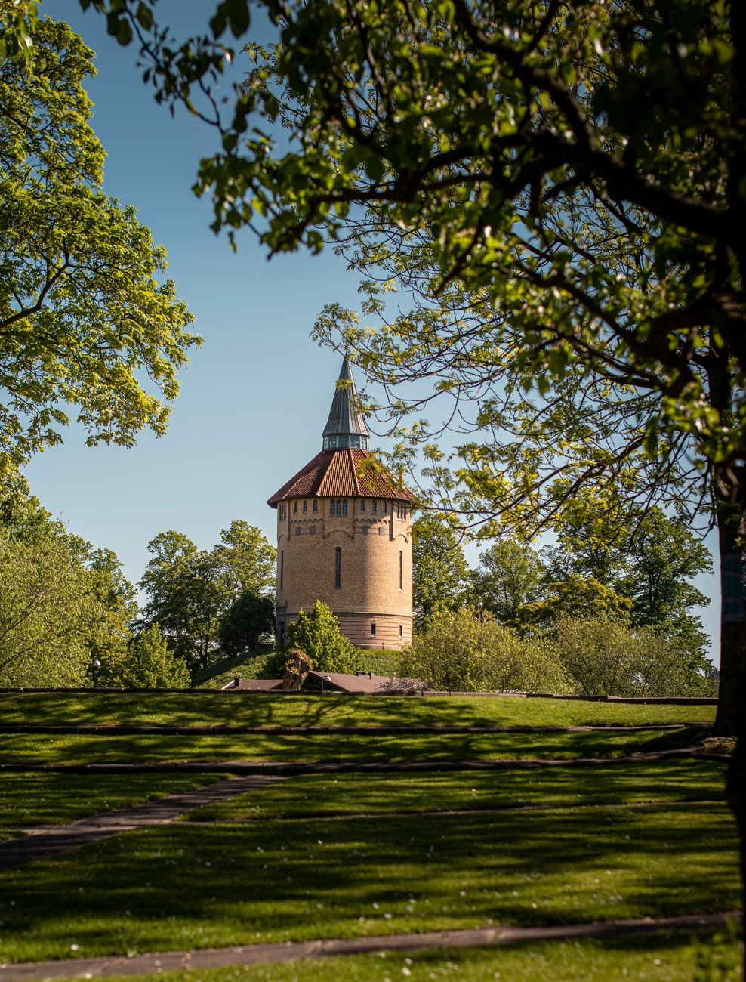
SÅ ÄR SAMARBETET ORGANISERAT
Rehabkoordinatorer anställs inom Psykiatrin. Kontaktpersoner inom Försäkringskassan internrekryteras
En styrgrupp – områdeschef inom Försäkringskassan och verksamhetschef inom Vuxenpsykiatrin
En operativ arbetsgrupp – ansvar för den löpande verksamheten och för att ta fram underlag till styrgruppen
FINSAM i Malmö – sammankallande
Notes:
Rehabkoordinatorer rekryteras och anställs inom Psykiatrin. Kontaktpersoner inom Försäkringskassan internrekryteras.
En styrgrupp som består av områdeschef inom Försäkringskassan och verksamhetschef inom Vuxenpsykiatrin ansvarar för att samarbetets intentioner förverkligas. Styrgruppen träffas två gånger per år och då medverkar även REKO och handläggarna från Försäkringskassan.
En operativ arbetsgrupp tar ansvar för den löpande verksamheten och för att ta fram underlag till styrgruppen. Den operativa arbetsgruppen bildas av utvecklingsresurser kopplade till områdeschefen och verksamhetschefen samt rehabkoordinatorerna och försäkringsutredarna.
FINSAM i Malmö har en aktiv roll som sammankallande till både styrgruppen och arbetsgruppen. Som delaktig i samarbetet från start blir FINSAM en garant för att frågan hålls vid liv över tid och att samarbetet kan fortsätta trots omorganiseringar och chefs- och personalbyte.

Slide 18
EFFEKTER OCH LÄRDOMAR

Slide 19

ETT VINNANDE KONCEPT
Bättre användning av begränsade resurser
Goda resultat bland långtidssjukskrivna
Tiden – den stora vinsten
Patienttrygghet och rättvisa
Fortsatt lärande i vardagen
Ökat förtroendet för myndighet och vård
Notes:
Samarbetet är ingen magisk lösning och det finns fortfarande saker att utveckla och förbättra, men de inblandade parterna är rörande överens om de positiva effekterna. Jobbet blir lättare, mer strukturerat och effektivare. Något som även får goda effekter för såväl patient som samhälle.
Bättre användning av begränsade resurser
Det finns fortfarande många sjukskrivningar och det är fortfarande ont om tid för psykiatriläkarna. Men samarbetet har samtidigt skapat en struktur för att jobba effektivare med de resurser som finns och med ett ökat fokus på patienten.
Goda resultat bland långtidssjukskrivna
Resultaten är inte bara upplevda förbättringar. Regelbundna utvärderingar med styrgruppen sätter siffror på resultaten. En särskild granskning av klinikernas långtidssjukskrivna, visar till exempel att antalet sammanlagt gått stadigt neråt sedan samarbetets start.
Tiden – den stora vinsten
Sparad tid eller rättare sagt frigjord tid är kanske den största och tydligaste vinsten om du frågar samarbetets huvudpersoner. Det innebär att den tid som finns, kan läggas på rätt saker.
Patienttrygghet och rättvisa
Med bättre koll på patienternas planering, bättre kunskap om sjukförsäkringen och smidigare kontakt med mellan Försäkringskassan och psykiatrin, blir det lättare att göra rätt. Det blir lättare att följa regelverken och samtidigt se till att människor inte hamnar i kläm utan får det stöd de behöver och har rätt till. Tryggad försörjning under behandling är i många fall en nyckelfaktor för rehabilitering och tillfrisknad.
Fortsatt lärande i vardagen
Kontinuitet utvecklar båda parter, både på individ- och verksamhetsnivå. Samarbetet ger nya perspektiv på den egna verksamheten och med kontinuerliga uppföljningar och struktur märks effekter på både kort och lång sikt.
Ökat förtroendet för myndighet och vård
I takt med att samarbetet blivit mer känt upplever båda parter ett ökat förtroende för varandra, även bland kollegor som inte är samarbetets huvudpersoner. Ett fungerande samarbete kan dessutom även påverka patienters förtroende för myndigheterna när de upptäcker att de kan samarbeta för deras skull.

Slide 20
RÖSTER OM RESULTATEN

Slide 21
”POSITIVA EFFEKTER FÖR PATIENTEN ÄR JU
ATT DE HELA TIDEN ÄR AKTUELLA. DE TAPPAS INTE BORT. VI TRYGGAR PATIENTEN I
DERAS SJUKSKRIVNINGAR.”
Amanda, REKO

Slide 22
”JAG SER VÄLDIGT STORA SKILLNADER FRÅN NÄR VI BÖRJADE VÅRT ARBETE TILL IDAG.
BÅDE VID LÅNGA SJUKFALL OCH SJUKFALL ÖVERHUVUDTAGET.
MÅNGA FLER SOM KAN KOMMA VIDARE MED SJUKERSÄTTNING, VIDARE TILL ARBETE.
DET GER EFFEKT.”
Hanna, REKO

Slide 23

TRE LÄRDOMAR
FRÅN TEAMET
Inställningen är avgörande
Ett ansikte bygger förtroende
Vikten av kommunikation
”DETTA ÄR INGET VANLIGT SKRIVBORDSJOBB. DET KRÄVER MYCKET AV OSS, ATT VI ÄR INTRESSERADE AV VÅRA VÅRDGRANNAR, OCH ATT VI FORTSÄTTER JOBBA PÅ VÅRA SAMARBETSSKILLS.”
Hanna, REKO
Notes:
Inställningen är avgörande
Samarbetet och REKO-rollen kräver att du är intresserad av sammanhanget, att du vill vara insatt i mer än ditt eget jobb och att du vill fortsätta lära och utveckla samarbetet med andra vårdgrannar.
Ett ansikte bygger förtroende
Riktiga människor och möten gör skillnad. Genom att faktiskt lära känna varandra, och att Försäkringskassan kommer ut och visar upp sig i vårdverkligheten, bygger vi förtroende för varandra och förståelse för våra olika förutsättningar. När vi visar att vi fungerar tillsammans påverkas också patientens inställning till myndigheter.
Vikten av kommunikation
Det behövs ständig dialog, men också ett gemensamt språk, för att det ska bli så bra som möjligt för individen.

Slide 24
RÖSTER OM FORTSÄTTNINGEN

Slide 25
”ÄNNU MER ÖPPNA DIALOGER OCH ATT VI SLÄPPER PRESTIGEN FRÅN BÅDA HÅLL.
DET ÄR INDIVIDEN DET HANDLAR OM.”
Sarah, Försäkringskassan

Slide 26
”KANSKE FÅ HA MED EN LÄKARE I BÅTEN.
MED DEN MEDCINSKA KUNSKAPEN HADE VI KUNNAT FÖRFINA VÅRT ARBETE. EN LÄKARE SKULLE KUNNA HJÄLPA TILL MED PRIORITERINGAR.
EN GÅNG PER TERMIN HADE VARIT TILLRÄCKLIGT.”
Hanna, REKO

Slide 27
”JAG SKULLE VILJA HA MER TID FÖR OLIKA PROJEKT INOM SAMARBETET, EFTERSOM DET VISAT SIG GE BRA RESULTAT PÅ SIKT.”
Amanda, REKO

Slide 28

VAD TÄNKER DU?
Har du tankar och idéer om hur samarbetet skulle kunna förbättras och utvecklas?
Notes:
Tid för dialog! Öppna upp för hur andra upplever eller ser på samarbetet. Vad funkar och vad skulle vi behöva göra annorlunda?
Skulle detta kunna tillämpas på fler områden? Eller skulle det kanske kunna inkludera fler roller eller parter?

Slide 29
FRÅGOR ELLER FUNDERINGAR?
Hör gärna av dig till finsam@finsamimalmo.se
Eller prata med någon av våra REKO eller
kontaktpersoner hos Försäkringskassan.
Notes:
Tack för idag och tveka inte att höra av er.

